Slide 1
Konsep dasar Komunikasi

Slide 2
Pengertian Komunikasi
Komunikasi berasal dari bahasa latin communis, communico → artinya berbagi, membuat kebersamaan
Komunikasi → usaha penyampaian pesan antar manusia
Who Says What In Which Channel To Whom With What Effect
Proses pembentukan makna diantara dua orang atau lebih

Slide 3
Kegiatan komunikasi pada prinsipnya adalah aktivitas pertukaran ide atau gagasan.
kegiatan komunikasi dipahami sebagai kegiatan penyampaian dan penerimaan pesan atau ide dari satu pihak ke pihak lain, dengan tujuan untuk mencapai kesamaan pandangan atas ide yang dipertukarkan tersebut.

Slide 4
aktivitas komunikasi

Slide 5
Fungsi Komunikasi
  Informasi, instruksi, persuasi, menghibur
  Identitas, integrasi, kognisi, solusi
  Membangun konsep diri;
  Pernyatan eksistensi
  Untuk kelangsungan hidup
  Ekspresi jiwa
  Merubah perilaku, menghibur, mengajar

Slide 6
Batasan Komunikasi
Komunikasi mencakup pesan yang sengaja diarahkan oleh seseorang dan diterima oleh orang lainnya
Komunikasi mencakup semua perilaku yang bermakna bagi penerima, apakah disengaja atau tidak
Perilaku yang tidak disengaja dan tidak dipersepsi orang lain bukan termasuk komunikasi
Inti komunikasi adalah penafsiran (interpretasi) atas pesan tersebut, baik disengaja maupun tidak disengaja.

Slide 7
Komunikasi Efektif
S/R= 1

Slide 8
Unsur Komunikasi
Komunikator : satu org, banyak org, massa
Komunikan: satu org, banyak org, massa
Pesan : bentuk, makna, penyajian
Media : tatap muka, media
Efek: kognitif, afektif, konatif
Umpan balik

Slide 9


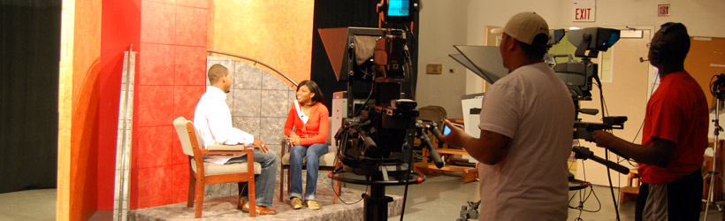


Konteks Komunikasi
Komunikasi intra pribadi
Komunikasi antarpribadi
Komunikasi kelompok
Komunikasi publik
Komunikasi organisasi
Komunikasi massa

Slide 10
Prinsip Komunikasi
[1] Proses Simbolik
Lambang atau simbol adalah sesuatu yang digunakan untuk menunjuk sesuatu yang lainnya, berdasarkan kesepakatan kelompok. Misal: Bendera sebagai lambang negara
Apa saja bisa jadi simbol: makanan, penampilan, rumah, dsb
Words don’t mean people mean. Contoh: penamaan objek berbeda tiap tempat, angka sial, angka keberuntungan, plat mobil,dsb
Ikon → Suatu benda fisik (2 atau 3 dimensi) yang menyerupai apa yang direpresentasi. Ditandai dengan kemiripan. Misal: Patung Sukarno adalah ikon sukarno; Foto KTP anda adalah ikon anda.
Indeks → Suatu tanda yang secara alamiah merepresentasi obyek lain. Istilah lainnya sinyal atau gejala. Muncul berdasarkan hubungan sebab akibat. Misal: asap merupakan indeks api.

Slide 11
[2] Potensi Komunikasi
Orang lain akan menafsirkan perilaku kita, bahkan tanpa kita sadari (banyak yang tidak kita sengaja)
Diam juga mengkomunikasikan banyak pesan
[3] Dimensi Isi & Hubungan
Dimensi isi: apa yang dikatakan
Dimensi hubungan: bagaimana cara mengatakan, hubungan antar peserta serta bagaimana pesan ditafsirkan

Slide 12
[4] Memperhatikan Konteks Ruang & Waktu
[5] Kesamaan Sosial Budaya
[6] Transaksional (Serempak)

Slide 13

Persepsi Inti Komunikasi

Slide 14


Slide 15
Pesan Verbal
Terbatas dalam mewakili objek
Ambigu & kontekstual
Bias budaya
Campur aduk fakta, penilaian, penafsiran
Kerumitan makna
Bahasa daerah, bahasa gaul, bahasa asing
High-Low context culture

Slide 16

Pesan Non Verbal
Berfungsi: mengulangi perilaku verbal, memperteguh , menekankan, melengkapi, menggantikan, membantah

Slide 17
Jenis pesan non verbal
Gerakan tangan,
Gerakan kepala,
Postur tubuh & Posisi kaki,
Ekspresi wajah dan tatapan mata,
Sentuhan,
Parabahasa,
Busana,

Slide 18
Karakterisik fisik,
Bau-bauan,
Orientasi ruang & jarak pribadi,
Diam,
Warna,
Artefak

Slide 19





Slide 20
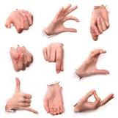

Slide 21



Slide 22
